Slide 1

Cloud Computing
www.pwc.com
O papel da auditoria interna no equilíbrio entre o risco e a oportunidade
16 novembro 2017

Slide 2




Pedro Santinhos
Manager @ PwC
Study!
Work!
Experience!

Slide 3
Agenda
Cloud Computing
Tipos de Cloud e exemplos de utilização
Principais benefícios e desafios
Drivers de risco
Principais Riscos
O papel do auditor interno

Slide 4
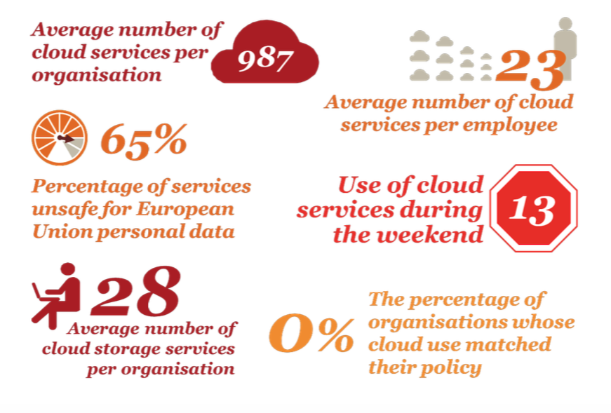
Números e riscos
1038
Skyhigh Cloud Adoption & Risk Report in Europe
Q1 2016

Slide 5
Cloud Computing
Tema actual
Departamentos de TIs:
Complexos
Elevados custos
    Capital humano
    Operações
    Investimento
Resistência ao dinamismo
Cloud Computing
Tendência que visa responder a estes desafios

Slide 6
Cloud Computing
Tema actual
O próximo passo evolutivo na maturidade dos Sistemas de Informação!
Recursos de computação centralizados de forma a suportar processos de negócio
Transformação dos recursos necessários em serviços escaláveis com base na necessidade
Contraste com o modelo tradicional on-premise e com a aquisição de hardware e software
Notes:
1 ok
2 deixamos de falar em recursos necessários, mas sim em serviços escaláveis conforme as necessidades

Slide 7
Cloud Computing
Modelo NIST
Modelo Visual da definição de Cloud Computing
Broad Network Access
Rapid Elasticity
Measured Service
OnDemand
Self-Service
Capacidades
essenciais
Resource Pooling
Modelo de
Serviço
SaaS
PaaS
IaaS
Tipo de
instalação
Public
Private
Hybrid
Community
Notes:
NIST – National Institute of Standards and Technology (USA)
Características:
Broad network access. Acessível transversalmente através de mecanismos de rede standard (e.g., mobile phones, tablets, laptops, and workstations).
Rapid elasticity. Capacidades são de provisionamento flexíveis (aumento e redução).Virtualmente ilimitado!
Measured service. Utilização de recursos pode ser monitorizada, medida, controlada e reportada (e.g., armazenamento, utilização de processador, largura de banda e contas activas)
On-demand self-service. O consumidor pode alterar os recursos alocados de forma unilateral através de uma plataforma self-service.
Resource pooling. Os recursos são partilhados num modelo multi-cliente entre servidores físicos e virtuais. Alocação dinâmica conforme necessidades.

Slide 8
Cloud Computing
Modelos de serviço
IaaS
PaaS
SaaS
Infrastructure
Platform
Software
as-a-Service
as-a-Service
as-a-Service

Slide 9
Cloud Computing
Modelos de serviços Cloud
 | Âmbito de prestação de serviços | Tipo de utilização
IaaS | Recursos de hardware, rede e armazenamento são prestados na cloud, enquando o cliente mantém o controlo e a operação das suas aplicações. | Servidores / Armazenamento
PaaS
SaaS
Notes:
Infrastructure as a Service (IaaS).
Provisão se processamento,armazenamento, rede, e outros componentes fundamentais, onde o cliente pode executar o seu software, incluindo Sistema operative e aplicações.
Cliente não controla ou gere infrastructura mas controla Sistema operative, armazenamento e aplicações.
Opcional: Controlo (limitado ou não) sobre components de rede (Firewall)

Slide 10
Cloud Computing
Modelos de serviços Cloud
 | Âmbito de prestação de serviços | Tipo de utilização
IaaS | Recursos de hardware, rede e armazenamento são prestados na cloud, enquando o cliente mantém o controlo e a operação das suas aplicações. | Servidores / Armazenamento
PaaS | Recursos de hardware, rede e sistemas operativos são prestados na cloud enquanto o cliente desenvolve as aplicações para execução de forma remota. | Desenvolvimento de aplicações
SaaS
Notes:
Platform as a Service (PaaS).
A capacidade dada ao cliente é de desenvolver e instalar as suas aplicações que cria com pase nas ferramentas fornecidas pelo prestador
O cliente não gere ou controla a infraestrutura ou sistemas operativos, mas controla as suas aplicações e possivelmente configurações do ambiente.

Slide 11
Cloud Computing
Modelos de serviços Cloud
 | Âmbito de prestação de serviços | Tipo de utilização
IaaS | Recursos de hardware, rede e armazenamento são prestados na cloud, enquando o cliente mantém o controlo e a operação das suas aplicações. | Servidores / Armazenamento
PaaS | Recursos de hardware, rede e sistemas operativos são prestados na cloud enquanto o cliente desenvolve as aplicações para execução de forma remota. | Desenvolvimento de aplicações
SaaS | O prestador oferece as aplicações e toda a infraestrutura adjacente, acessível via web. | Aplicações
Notes:
Software as a Service (SaaS).
O cliente é consumidor final de uma aplicação já desenvolvida. Acessível via browser ou através de cliente próprio.
O cliente não gere ou controla a infraestrutura, ou mesmo as capacidades das aplicações. Apenas tem acesso aos parâmetros configuráveis das aplicações.

Slide 12
Cloud Computing
Modelos de serviços Cloud
IaaS | Host
PaaS | Build
SaaS | Consume

Slide 13




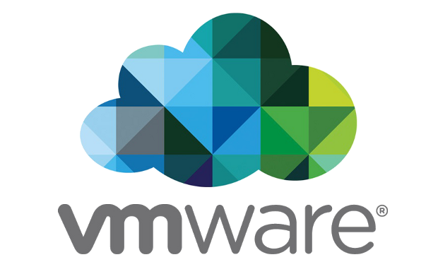
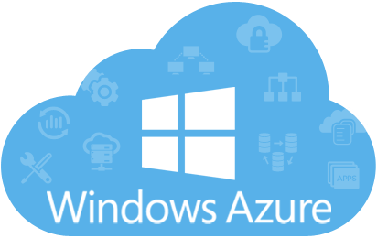




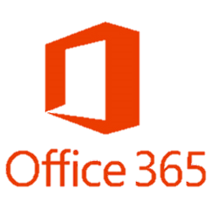

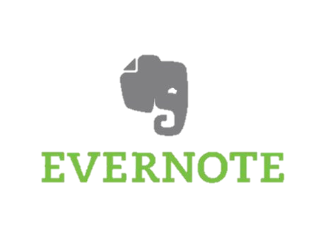

Cloud Computing
Modelos de serviços Cloud - Exemplos
 | Exemplos de prestadores
IaaS
PaaS
SaaS

Slide 14
Cloud Computing
Tipos de Cloud
 | Descrição
Public | Serviço de acesso generalizado. Existem também Community Clouds acessíveis por comunidades específicas.
Private
Hybrid
Notes:
Public cloud.
Infraestrutura provisionada para utilização pública.
Pode existir dentro e for a da organização
Pode ser gerida e operada por uma empresa, associação, etc ou qualquer combinação entre os mesmos
Community cloud.
Semelhante à Public Cloud, mas de utilização restrita a uma comunidade específica com objectivos similares (e.g., requisitos de segurança, etc)

Slide 15
Cloud Computing
Tipos de Cloud
 | Descrição
Public | Serviço de acesso generalizado. Existem também Community Clouds acessíveis por comunidades específicas.
Private | Serviço exclusivo para uma organização.
Hybrid | Propriedade dos recuses é partilhada entre prestador e cliente.
Notes:
Private cloud.
Infraestrutura é provisionada em exclusive para uma única entidade (embora utilizada por diversos utilizadores). Pode ser propriedade, de gestão e operada por um terceiro, pela própria entidade ou uma combinação entre própria entidade e terceiro.

Slide 16
Cloud Computing
Tipos de Cloud
 | Descrição
Public | Serviço de acesso generalizado. Existem também Community Clouds acessíveis por comunidades específicas.
Private | Serviço exclusivo para uma organização.
Hybrid | Combinação de duas ou mais clouds interconectadas.
Notes:
Hybrid cloud.
Composição de dois ou mais tipos entre os 3 anteriores. (private, community, or public) através das ligações de diversos tipos de cloud através de tecnologia que garante a segurança entre elas e a portabilidade de dados e aplicações.

Slide 17
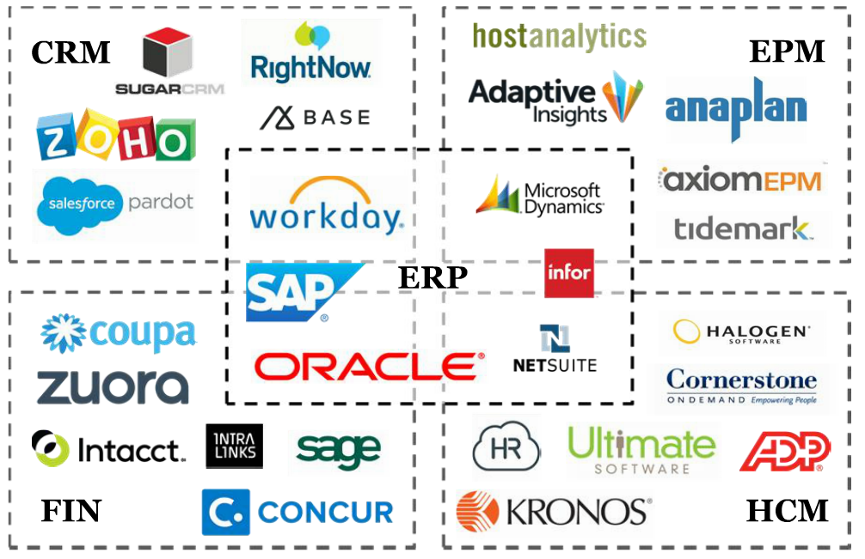
Cloud Computing
Major Players
Notes:
CRM – Customer Relationship Management
EPM - Enterprise Performance Management
FIN – Financial Cloud services
HCM - Human Capital Management
Mercado recente mas muito fragmentado

Slide 18
Cloud Computing
Benefícios
Menores barreiras para inovação em TI
Infraestrutura de TI flexível alinhada com as necessidades variáveis do negócio
Acesso imediato a recursos de processamento e armazenamento
Provisionamento rápido de servidores virtuais para cargas variáveis
Menor custo
inicial
Rápido
time-to-market
Inovação
Escalabilidade
Benefícios do
Cloud
Computing
Recursos agrupados para optimizar custos
Baseado em pay-per-use ou ciclos de carga
Aumentar ou diminuir serviços alinhados com a carga
Escalabilidade automática comandada por níveis de serviço pré-definidos

Slide 19
Cloud Computing
Aspectos a ter em consideração
Governance
Estratégia
Tipo
Public, Private, Hybrid
Serviço
IaaS, PaaS, SaaS
Conforme o modelo de serviço e tipo de cloud, devemos ter preocupações diferentes
Arquitectura
Mudança
Operações
Risco &
Conformidade

Slide 20
Cloud Computing
Principais desafios
Regulatórios
Legais
Complexidade
Processos de
Negócio
Controlo
Pessoas
Arquitectura
Preocupações
de Clientes
Notes:
Regulatory
Onde se encontram os dados? Podem ser movidos? De onde podem ser acedidos?
Reguladores estão constantemente a aumentar exigências
Legal
Protecção de dados
Multas para má utilização ou perda de dados
Complexity
Instalação
Gestão e integração de dados
Alterações contínuas
Complexidade do Business Case que nos levou a adoptar um serviço de cloud
Ways of Working
Novas formas de trabalhar
Resistência à mudança

Slide 21
Cloud Computing
Principais desafios
Regulatórios
Legais
Complexidade
Processos de
Negócio
Controlo
Pessoas
Arquitectura
Preocupações
de Clientes
Notes:
Control
Manter controlo e conforto sobre diversas fonts de informação
Utilização de dados não estruturados e de análise de dados
Risco de criação de ‘Shadow App’ dada a quase inexistência de barreiras à criação.
People Capability
Novas ferramentas / Novas capacidades
Um contabilista é um cientista de dados (com a quantidade de dados que se podem tirar destas ferramentas)
Agile Architecture
Perde-se a inflexibilidade de ERP antigos
Integração e Gestão complexa multi-fornecedor
Aplicações mais focadas em objectivos concretos
Consistência real-time entre aplicações
Customer Concerns
Confidencialidade e segurança da informação
Perda de controlo sobre falhas de Sistema e problemas de performance
Interoperabilidade entre sistemas
Informação limitada sobre prestador de serviço

Slide 22
Cloud Computing
Principais desafios
Quanto custa a adopção dos serviços cloud ad-hoc?
CFO
Notes:
CFO – Commercial Risk:
Unsanctioned Services Increasing Cost; Investment in sanctioned services wasted based on lack of adoption
CIO – Service Risk:
Users are bypassing IT and violating usage policies; Difficulty in determining whether sanctioned cloud services are meeting
service levels
CISO – Information Risk:
Time it takes to risk assess new cloud services; Controls that existed internally to secure information may not exist in sanctioned cloud environments
CMO – Reputational Risk:
Risks of unsanctioned services impact consumers; Difficulty in governing consumer experience when using sanctioned cloud services
Head of Compliance – Legislative Risk:
Data sovereignty and intellectual property management concerns; Uncertainty in maintaining regulatory compliance for sanctioned cloud services
CEO – Strategic Risk:
Inability to manage cloud usage resulting in reduced agility, innovation and cost competitiveness

Slide 23
Cloud Computing
Principais desafios
Investimento em cloud falhado por falta de adopção?
CFO
Notes:
CFO – Commercial Risk:
Unsanctioned Services Increasing Cost; Investment in sanctioned services wasted based on lack of adoption
CIO – Service Risk:
Users are bypassing IT and violating usage policies; Difficulty in determining whether sanctioned cloud services are meeting
service levels
CISO – Information Risk:
Time it takes to risk assess new cloud services; Controls that existed internally to secure information may not exist in sanctioned cloud environments
CMO – Reputational Risk:
Risks of unsanctioned services impact consumers; Difficulty in governing consumer experience when using sanctioned cloud services
Head of Compliance – Legislative Risk:
Data sovereignty and intellectual property management concerns; Uncertainty in maintaining regulatory compliance for sanctioned cloud services
CEO – Strategic Risk:
Inability to manage cloud usage resulting in reduced agility, innovation and cost competitiveness

Slide 24
Cloud Computing
Principais desafios
Utilizadores estão a violar políticas de TI com utilização de serviços não autorizados?
CIO
Notes:
CFO – Commercial Risk:
Unsanctioned Services Increasing Cost; Investment in sanctioned services wasted based on lack of adoption
CIO – Service Risk:
Users are bypassing IT and violating usage policies; Difficulty in determining whether sanctioned cloud services are meeting
service levels
CISO – Information Risk:
Time it takes to risk assess new cloud services; Controls that existed internally to secure information may not exist in sanctioned cloud environments
CMO – Reputational Risk:
Risks of unsanctioned services impact consumers; Difficulty in governing consumer experience when using sanctioned cloud services
Head of Compliance – Legislative Risk:
Data sovereignty and intellectual property management concerns; Uncertainty in maintaining regulatory compliance for sanctioned cloud services
CEO – Strategic Risk:
Inability to manage cloud usage resulting in reduced agility, innovation and cost competitiveness

Slide 25
Cloud Computing
Principais desafios
Os serviços utilizados ad-hoc cumprem as nossas políticas e níveis de serviço?
CIO
Notes:
CFO – Commercial Risk:
Unsanctioned Services Increasing Cost; Investment in sanctioned services wasted based on lack of adoption
CIO – Service Risk:
Users are bypassing IT and violating usage policies; Difficulty in determining whether sanctioned cloud services are meeting
service levels
CISO – Information Risk:
Time it takes to risk assess new cloud services; Controls that existed internally to secure information may not exist in sanctioned cloud environments
CMO – Reputational Risk:
Risks of unsanctioned services impact consumers; Difficulty in governing consumer experience when using sanctioned cloud services
Head of Compliance – Legislative Risk:
Data sovereignty and intellectual property management concerns; Uncertainty in maintaining regulatory compliance for sanctioned cloud services
CEO – Strategic Risk:
Inability to manage cloud usage resulting in reduced agility, innovation and cost competitiveness

Slide 26
Cloud Computing
Principais desafios
Qual a percepção dos nossos clientes na utilização da cloud?
CMO
Notes:
CFO – Commercial Risk:
Unsanctioned Services Increasing Cost; Investment in sanctioned services wasted based on lack of adoption
CIO – Service Risk:
Users are bypassing IT and violating usage policies; Difficulty in determining whether sanctioned cloud services are meeting
service levels
CISO – Information Risk:
Time it takes to risk assess new cloud services; Controls that existed internally to secure information may not exist in sanctioned cloud environments
CMO – Reputational Risk:
Risks of unsanctioned services impact consumers; Difficulty in governing consumer experience when using sanctioned cloud services
Head of Compliance – Legislative Risk:
Data sovereignty and intellectual property management concerns; Uncertainty in maintaining regulatory compliance for sanctioned cloud services
CEO – Strategic Risk:
Inability to manage cloud usage resulting in reduced agility, innovation and cost competitiveness

Slide 27
Cloud Computing
Principais desafios
A utilização de cloud afecta a consistência da experiência de clientes?
CMO
Notes:
CFO – Commercial Risk:
Unsanctioned Services Increasing Cost; Investment in sanctioned services wasted based on lack of adoption
CIO – Service Risk:
Users are bypassing IT and violating usage policies; Difficulty in determining whether sanctioned cloud services are meeting
service levels
CISO – Information Risk:
Time it takes to risk assess new cloud services; Controls that existed internally to secure information may not exist in sanctioned cloud environments
CMO – Reputational Risk:
Risks of unsanctioned services impact consumers; Difficulty in governing consumer experience when using sanctioned cloud services
Head of Compliance – Legislative Risk:
Data sovereignty and intellectual property management concerns; Uncertainty in maintaining regulatory compliance for sanctioned cloud services
CEO – Strategic Risk:
Inability to manage cloud usage resulting in reduced agility, innovation and cost competitiveness

Slide 28
Cloud Computing
Principais desafios
Onde estão fisicamente os dados e em que medida cumprimos a regulação apropriada ?
GDPR
CRO

Slide 29
Cloud Computing
Principais desafios
Qual o risco da utilização dos serviços não autorizados?
CRO
Notes:
CFO – Commercial Risk:
Unsanctioned Services Increasing Cost; Investment in sanctioned services wasted based on lack of adoption
CIO – Service Risk:
Users are bypassing IT and violating usage policies; Difficulty in determining whether sanctioned cloud services are meeting
service levels
CISO – Information Risk:
Time it takes to risk assess new cloud services; Controls that existed internally to secure information may not exist in sanctioned cloud environments
CMO – Reputational Risk:
Risks of unsanctioned services impact consumers; Difficulty in governing consumer experience when using sanctioned cloud services
Head of Compliance – Legislative Risk:
Data sovereignty and intellectual property management concerns; Uncertainty in maintaining regulatory compliance for sanctioned cloud services
CEO – Strategic Risk:
Inability to manage cloud usage resulting in reduced agility, innovation and cost competitiveness

Slide 30
Cloud Computing
Principais desafios
A adopção de serviços cloud torna-me mais ágil, mas conseguimos gerir o serviço prestado?
CEO
Notes:
Preciso destes serviços para ser mais ágil. Mais dinâmico. Mas consigo gerir? Cponsigo controlar?
Inovação vs Custo

Slide 31
Cloud Computing
E os auditores internos?
Qual o papel do auditor interno?
A adopção generalizada de soluções cloud pode alterar todas as funções de negócio e o auditor interno assume um papel fundamental através do Governance.
Governance vs. Assurance?
Notes:
Para garantir o segundo, precisamos de entender o primeiro

Slide 32
Cloud Computing
Drivers de risco para o auditor interno
Mudança Interna
Auditoria Interna
Processos e Sistemas na Cloud
Governance sobre implementações na Cloud
Notes:
3 pilares para a mudança que nos vão dar lentes diferentes sobre o mesmo objecto: a Cloud.

Slide 33
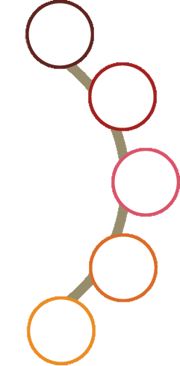
Cloud Computing
Drivers de risco para o auditor interno
Alterações nas funções e responsabilidades
Mudança Interna
Alterações aos processos de negócio
Processos e Sistemas na Cloud
Alteração à framework de controlo
Governance sobre implementações na Cloud
Conhecimento do auditor interno
Antecipação na identificação de riscos e avaliação «pós-cloud»
Notes:
Riscos associados a:
Alteração de funções e responsabilidades (níveis de autorização)
Alteração do processo de negócio
Por consequência: Controlos
Por consequência dos anteriores: Conhecimento do auditor interno pode estar obsoleto
TEMOS DE ACOMPANHAR ESTA MUDANÇA
Observadores de projectos internos. Antecipar RISCOS

Slide 34
Cloud Computing
Drivers de risco para o auditor interno
Responsabilidades de gestão de risco
Mudança Interna
Novos paradigmas de governance
Processos e Sistemas na Cloud
Novos requisitos regulamentais
Governance sobre implementações na Cloud
Segurança e Protecção de Dados
Novos riscos (legais, segurança, regulatórios e reputacionais)
Notes:
Temos os processos e sistemas na cloud. Quem gere o risco? IT? Risk? Negócio? Prestador?
Isto leva a novos paradigmas de governance
Que tem de ser consistentes com os requisitos regulamentais
Nomeadamente sobre segurança e proteccao de dados
Que levantam novos riscos

Slide 35
Cloud Computing
Drivers de risco para o auditor interno
Alinhamento com estratégia e objectivos de negócio
Mudança Interna
Controlos sobre a implementação
Processos e Sistemas na Cloud
Real-time assurance
Governance sobre implementações na Cloud
Monitorização sobre prestadores de serviço
Cláusulas contratuais com prestadores de serviço
Notes:
Temos de garantir o alinhamento atraves do acompanhamento dos projectos e garantir
Controlos durante a implementação.
Quase como se estivessemos a dar real-time assurance
Depois da implementação devemos garantir a monitorizacao dos prestadores e o cumprimento das clausulas contratuais

Slide 36
Cloud Computing
O papel do auditor interno
A transição para a Cloud requer preparação, planeamento, gestão e supervisão.
A nossa responsabilidade mantém-se!
Notes:
Externalizamos o sistema.
Externalizamos o processo.
Nunca externalizamos o risco.

Slide 37
Cloud Computing
Objectivos do Auditor Interno
01
Entender, avaliar e comunicar a eficácia dos controlos e segurança do CSP
Identificar fraquezas ou deficiências de controlo de forma proactiva
02
03
Obter um nível de conforto na capacidade de prestação de serviço
Notes:
CSP = Cloud Service Provider
03: SEM USAR OS REPORTS DO CSP

Slide 38
Cloud Computing
Como atingir os objectivos
Acompanhar a mudança desde o início!
Estratégia & Business Case
Selecção de CSP
Implementação
Validação
da proposta
de valor
Gestão do
CSP
Qual é o business case?
Em que medida está alinhado com a estratégia do negócio?
O que vamos transferir para a cloud?

Slide 39
Cloud Computing
Como atingir os objectivos
Como vão ser protegidos os meus dados?
De quem é essa responsabilidade?
Onde serão guardados os dados? Legislação aplicável?
Como é que se alinha com os outros controlos?
Estratégia & Business Case
Selecção de CSP
Implementação
Validação
da proposta
de valor
Gestão do
CSP

Slide 40
Cloud Computing
Como atingir os objectivos
Estratégia & Business Case
Selecção de CSP
Implementação
Validação
da proposta
de valor
Gestão do
CSP
Quais são os níveis de serviço?
Como gerir a conformidade?
Como gerir incidentes e problemas?

Slide 41
Cloud Computing
Como atingir os objectivos
Atingimos os benefícios esperados?
Projecto concluído com sucesso?
Estratégia & Business Case
Selecção de CSP
Implementação
Validação
da proposta
de valor
Gestão do
CSP

Slide 42
Cloud Computing
Como atingir os objectivos
Estratégia & Business Case
Selecção de CSP
Implementação
Validação
da proposta
de valor
Gestão do
CSP
Quem monitoriza o serviço prestado?
As obrigações contratuais são monitorizadas?
A facturação é correcta?
Notes:
IMPORTANTE: Monitorização do serviço e facturação SEM USAR OS REPORTS DO CSP

Slide 43
Cloud Computing
Principais Riscos
Compliance
Business Continuity
Outros
Security
Notes:
Dividi em 4 categorias e Riscos não seguem qualquer ordem de criticidade ou relevância.
Devem todos ser considerados e avaliados. Ou até mais!

Slide 44
Cloud Computing
Principais Riscos
Compliance
Business Continuity
Compliance:
  Legislativos
  Regulatórios
  Corporativos
  Contratação (right to audit)
Outros
Security
Notes:
Como cliente de uma cloud, posso ser obrigado pelo regulador a comprovar coisas como:
- Onde estão os dados de CC dos meus clients
- Que tipo de dados guardo?
- Quem tem acesso a eles?
A cloud deve conseguir responder a estes tópicos, se não é um risco relevante para mim!

Slide 45
Cloud Computing
Principais Riscos
Compliance
Business Continuity
Business Continuity:
  Business Continuity
  Disaster Recovery
  Disponibilidade do serviço
  Gestão de performance
Outros
Security
Notes:
A própria continuidade do negócio
Os procedimentos de recuperação em causa de desastre?
Como é a performance do prestador?
Qual a disponibilidade?
E responsabilidades?

Slide 46
Cloud Computing
Principais Riscos
Compliance
Business Continuity
Security:
  Perda de governance
  Ambiguidade sobre responsabilidades / ownership
  Lock-in
  Isolation failure
  Localização dos dados
  Protecção dos dados
  Gestão de incidents de segurança
  Eliminação de dados insegura ou incompleta
  Ataques internos do prestador de serviço
Outros
Security

Slide 47

Cloud Computing
Principais Riscos
Compliance
Business Continuity
Security:
Outros
Security
Cloud Computing
Benefits, risks and recommendations for information security
2009 ( Rev. 2012)
Notes:
Agencia Europeia para a Segurança de informação e Redes
Guidelines para segurança nas clouds
Top Risks
Risk Assessment
Risk Assessment inclui um Use case

Slide 48
Cloud Computing
Principais Riscos
Compliance
Business Continuity
Outros:
  Interoperabilidade com sistemas actuais
  Regressão da adopção do serviço
  Capacidades de customização
  Conformidade e direitos de auditabilidade
  Soberania sobre dados – jurisdição legal sobre dados
  Direitos sobre propriedade intelectual
  Obrigações contratuais
Outros
Security

Slide 49
Cloud Computing
Principais Riscos
Exemplos de riscos específicos:
  Business case – Os benefícios e redução de custos podem estar sobre-estimados e não consideram riscos e custos de operação.
  Data ownership – Ambiguidade em relação à propriedade dos dados na cloud (e.g. informação confidencial, propriedade intellectual, informação de clients).
  Data security – Impossibilidade de aplicar políticas de segurança corporativas no ambiente cloud e confiar apenas nos mecanismos de segurança implementados pelo CSP.
  Sovereignty – Falta de clareza sobre localização dos dados e respective legislação aplicável.
  Assurance – Impossibilidade de obter conforto suficiente sobre os controlos implementados pelo CSP.

Slide 50
Cloud Computing
Factores de sucesso (1/2)
Capacidades técnicas:
  Conhecimento sobre serviços cloud transversal aos responsáveis pela gestão de risco, legal, compras, TI e auditoria interna.
  Framework de avaliação robusta:
  Critérios robustos e transversais de avaliação.
  Inclusão de principais áreas (propriedade de dados, encriptação, acessos e transparência da tecnologia utilizada).
Governance:
  Responsáveis legais, de risco, de compras e TI estão alinhados no processo de governance. Quem é responsável pelo quê?
Notes:
Encriptação = aportuguesamento

Slide 51
Cloud Computing
Factores de sucesso (2/2)
  Portabilidade:
  Facilidade de migração para/da cloud
  Relações com CSP’s:
  Limitar a relação com alguns CSP’s e evitar a contratação de serviços a vários prestadores (fragmentação do Mercado).
  Inclusão de principais áreas (propriedade de dados, encriptação, acessos e transparência da tecnologia utilizada).
  Pontos de vista TI vs Negócio:
  Garantir que a adopção de soluções cloud é vantajosa para a organização como um todo

Slide 52
Cloud Computing
Mitos
Ouvi dizer que…
A Cloud é menos segura que a alternativa de ter todos os dados dentro da organização.
O Cloud Computing só é aplicável para consumidores finais e pequenas organizações.
Cloud Computing não é uma opção para actividades críticas da organização.
As clouds privadas oferecem todos os benefícios do Cloud Computing sem os riscos associados.
Notes:
2: Going Google

Slide 53
Cloud Computing
Saber mais
pwc.com/cloud
pwc.pt/ras
Outros:
Cloud Security Alliance (CSA)
    Cloud Controls Matrix (CCM)
    Common Assessment Initiative Questionnaire (CAIQ)
    ENISA – Cloud Computing: Benefits, risks and recommendations for information security
  National Institute of Standards and Technology's (NIST)
    The NIST Definition of Cloud Computing
    NIST SP 500-322 “Evaluation of Cloud Computing Services Based on NIST 800-145”
Notes:
The CCM is part of a larger suite of CSA best practices, one of which is the CAIQ (Common Assessment Initiative Questionnaire). The CAIQ list a number of questions per control, which a provider can answer with yes or no.
NIST: Standards de avaliação de serviços cloud

Slide 54
Questões?
… que podem fazer aos vossos CEO / CIO:
  Como é que a estratégia de adopção de soluções cloud vai reduzir os custos das TI e como vai ajudar a explorer novas oportunidades de negócio?
  Como é comparável a estrutura de TI da nossa organização com a utilização de uma cloud pública? Comparámos as duas abordagens?
  Como é que a nossa política de segurança aborda a actual utilização de serviços cloud?
  Se já estão a implementar…
    Quais são os planos de implementação e migração?
    Contam com o envolvimento dos Auditores Internos?

Slide 55

Outras questões?
Pedro Santinhos
Manager
pedro.miguel.santinhos@pt.pwc.com
© 2017 PwC. All rights reserved.

